Slide 1


WYBORY SAMORZĄDOWE
21 października 2018 r.
Szkolenie członków obwodowych komisji wyborczych ds. ustalenia wyników głosowania.
Przykłady oddania głosu ważnego.
Opracowanie:
© Krajowe Biuro Wyborcze

Slide 2
DEFINICJA ZNAKU „X”
Art. 5 ust. 12 Kodeksu wyborczego
Ilekroć w kodeksie jest mowa o:
znaku „x”
– rozumie się przez to co najmniej dwie linie, które przecinają się w obrębie kratki.

Slide 3
DEFINICJA ZNAKU „X”
Ustalając, czy głos na karcie jest ważny, czy nieważny, komisja stosuje poniższe reguły:
w przypadkach wątpliwych należy przyjmować, że znakiem „x” postawionym w kratce są co najmniej dwie linie, które przecinają się w obrębie kratki.
Ustalenie, czy postawiony znak jest znakiem „x” w rozumieniu Kodeksu wyborczego oraz, czy postawiony jest on w kratce, czy poza nią, należy do komisji;
wszelkie znaki, wykreślenia, przekreślenia, w tym również i znak „x” postawiony przez wyborcę poza przeznaczoną na to kratką, traktuje się jako dopiski, które nie wpływają na ważność głosu;
wszelkie inne znaki niż znak „x”, tj. niebędące co najmniej dwiema liniami, które przecinają się w obrębie kratki, naniesione w obrębie kratki, również nie wpływają na ważność głosu.

Slide 4
DEFINICJA ZNAKU „X”
Do stwierdzenia, czy głos oddany na karcie do głosowania jest głosem ważnym, czy też głosem nieważnym, uprawniona jest tylko obwodowa komisja wyborcza ds. ustalenia wyników głosowania.
Nie ma możliwości występowania z pytaniami w tym zakresie do innych podmiotów, w tym do komisarza wyborczego, urzędnika wyborczego, czy delegatury KBW.
Odpowiedzią może być jedynie przytoczenie brzmienia art. 5 ust. 12 Kodeksu wyborczego – „znak „x” – rozumie się przez to co najmniej dwie linie, które przecinają się w obrębie kratki” oraz zapisu pkt. 41 uchwały PKW z dnia 17 września 2018 r., przytoczonego w poprzednim slajdzie.

Slide 5
CZY ODDANY GŁOS JEST WAŻNY?
GŁOS WAŻNY
Dwie linie przecinają się
w obrębie kratki

Slide 6
CZY ODDANY GŁOS JEST WAŻNY?
GŁOS NIEWAŻNY
Dwie linie nie przecinają się
w obrębie kratki

Slide 7
CZY ODDANY GŁOS JEST WAŻNY?
GŁOS NIEWAŻNY
Dwie linie nie przecinają się
w obrębie kratki.
Dwie linie są ze sobą styczne.

Slide 8
CZY ODDANY GŁOS JEST WAŻNY?
GŁOS WAŻNY
Dwie linie przecinają się w obrębie kratki.
Obramowanie kratki należy uznać za część kratki.

Slide 9
CZY ODDANY GŁOS JEST WAŻNY?
GŁOS NIEWAŻNY
Dwie linie nie przecinają się
w obrębie kratki

Slide 10
CZY ODDANY GŁOS JEST WAŻNY?
GŁOS WAŻNY
Co najmniej dwie linie przecinają się
w obrębie kratki. Dodatkowa jaśniejsza linia może być efektem „nierozpisanego” długopisu.

Slide 11
CZY ODDANY GŁOS JEST WAŻNY?
☺
GŁOS NIEWAŻNY
Brak linii przecinających się
w obrębie kratki.

Slide 12
CZY ODDANY GŁOS JEST WAŻNY?
GŁOS WAŻNY
Co najmniej dwie linie przecinają
się w obrębie kratki.

Slide 13
CZY ODDANY GŁOS JEST WAŻNY?
GŁOS NIEWAŻNY
Dwie linie nie przecinają się
w obrębie kratki

Slide 14
CZY ODDANY GŁOS JEST WAŻNY?
GŁOS WAŻNY
Dwie linie przecinają się w obrębie kratki

Slide 15
CZY ODDANY GŁOS JEST WAŻNY?
GŁOS NIEWAŻNY
Brak linii przecinających się
w obrębie kratki.
Trzy linie są ze sobą styczne.

Slide 16
CZY ODDANY GŁOS JEST WAŻNY?
GŁOS WAŻNY
W obrębie kratki postawiono wiele linii wzajemnie się przecinających.

Slide 17
CZY ODDANY GŁOS JEST WAŻNY?
GŁOS WAŻNY
Co najmniej dwie linie przecinają się w obrębie kratki

Slide 18
CZY ODDANY GŁOS JEST WAŻNY?
GŁOS NIEWAŻNY
Brak linii przecinających się
w obrębie kratki.

Slide 19
CZY ODDANY GŁOS JEST WAŻNY?
GŁOS NIEWAŻNY
Brak linii przecinających się
w obrębie kratki.

Slide 20
CZY ODDANY GŁOS JEST WAŻNY?
GŁOS NIEWAŻNY
Brak linii przecinających się
w obrębie kratki.

Slide 21
Głosowanie na radnych
w gminie do 20 000 mieszkańców
Wybory większościowe

Slide 22
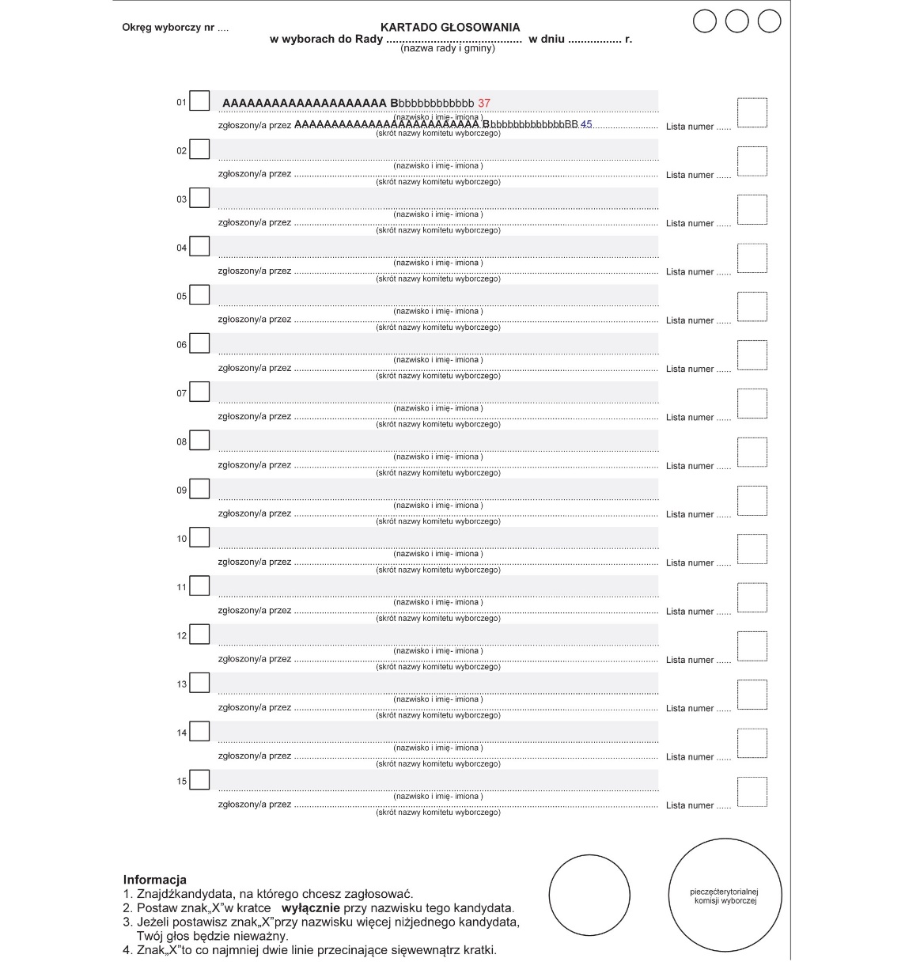
Głosowanie na radnych
w gminie do 20 000 mieszkańców
Karta nie zawiera nazwisk skreślonych kandydatów
GŁOS WAŻNY
Co najmniej dwie linie przecinają się w obrębie kratki, głos oddany tylko na jednego kandydata

Slide 23
Głosowanie na radnych
w gminie do 20 000 mieszkańców
Karta nie zawiera nazwisk skreślonych kandydatów
GŁOS NIEWAŻNY
Wyborca oddał swój głos na dwóch kandydatów

Slide 24
Głosowanie na radnych
w gminie do 20 000 mieszkańców
Karta nie zawiera nazwisk skreślonych kandydatów
GŁOS WAŻNY
Wyborca postawił znak w obrębie kratki w postaci co najmniej dwóch przecinających się linii, tylko przy nazwisku jednego kandydata

Slide 25
Głosowanie na radnych
w gminie do 20 000 mieszkańców
Karta zawiera nazwisko kandydata skreślonego po wydruku kart – poz. 04
GŁOS WAŻNY
Wyborca postawił znak w obrębie kratki w postaci co najmniej dwóch przecinających się linii, tylko przy nazwisku jednego kandydata.
Głos oddano na kandydata poz. 10.

Slide 26
Głosowanie na radnych
w gminie do 20 000 mieszkańców
Karta zawiera nazwisko kandydata skreślonego po wydruku kart – poz. 04
GŁOS WAŻNY
Wyborca postawił znak w obrębie kratki w postaci co najmniej dwóch przecinających się linii, tylko przy nazwisku jednego kandydata.
Głos oddano na kandydata poz. 10.

Slide 27
Głosowanie na radnych
w gminie do 20 000 mieszkańców
Karta nie zawiera nazwisk skreślonych kandydatów
GŁOS NIEWAŻNY
Wyborca postawił znak w obrębie kratki w postaci co najmniej dwóch przecinających się linii w pozycji nr 7 oraz dwóch przecinających się linii w pozycji nr 10

Slide 28
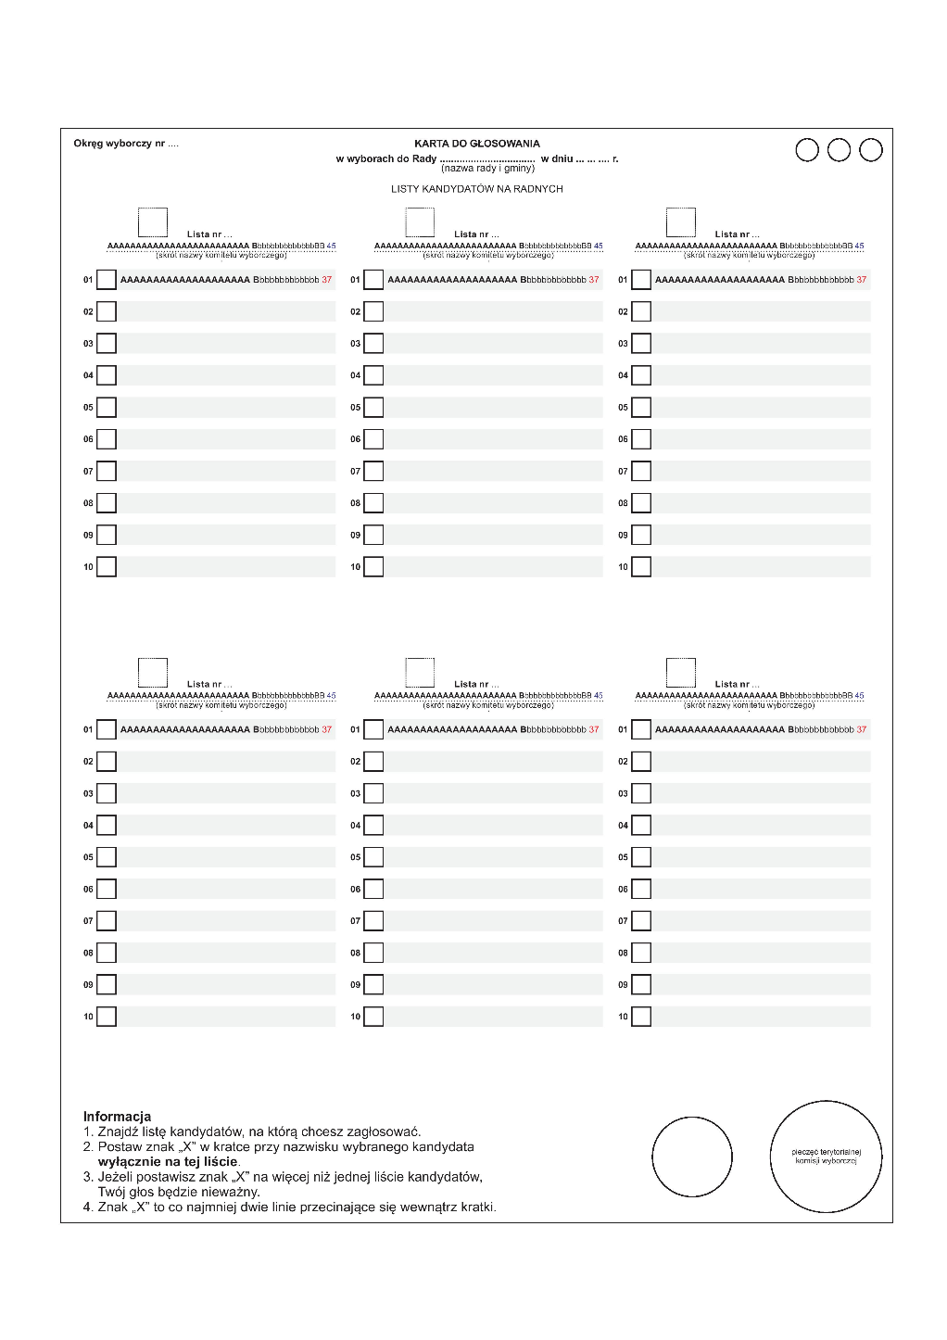
Głosowanie na kandydatów na radnych
do rad w gminach pow. 20 000 mieszk. rad powiatów, rad dzielnic, sejmików województw
GŁOS
WAŻNY
Wyborca postawił znak w obrębie kratki, w postaci co najmniej dwóch przecinających się linii, tylko przy nazwisku jednego kandydata. Znak postawiony przy nazwisku kandydata z listy nr 2, poz. 7 nie spełnia wymogów uznania za znak X
Głos oddano na kandydata poz. 04, lista nr 3.

Slide 29
Głosowanie na kandydatów na radnych
do rad w gminach pow. 20 000 mieszk. rad powiatów, rad dzielnic, sejmików województw
GŁOS NIEWAŻNY
Wyborca postawił znak w obrębie kratki w postaci co najmniej dwóch przecinających się linii, przy nazwiskach więcej niż jednego kandydata z dwóch różnych list.

Slide 30
Głosowanie na kandydatów na radnych
do rad w gminach pow. 20 000 mieszk. rad powiatów, rad dzielnic, sejmików województw
GŁOS NIEWAŻNY
Wyborca nie dokonał
żadnego wyboru

Slide 31
Głosowanie na kandydatów na radnych
do rad w gminach pow. 20 000 mieszk. rad powiatów, rad dzielnic, sejmików województw
GŁOS
WAŻNY
Wyborca postawił znak w obrębie kratki, w postaci co najmniej dwóch przecinających się linii, przy nazwisku trzech kandydatów z tej samej listy. Głos taki traktuje się jako oddany na kandydata, którego nazwisko jest wyżej (ma niższy numer).
Głos oddano na kandydata poz. 04, lista nr 3.

Slide 32
Głosowanie na kandydatów na radnych
do rad w gminach pow. 20 000 mieszk. rad powiatów, rad dzielnic, sejmików województw
Lista nr 3 - unieważniona po wydruku kart
GŁOS
NIEWAŻNY
Wyborca postawił znak X w obrębie kratki, w postaci, co najmniej dwóch przecinających się linii, przy nazwisku kandydata z listy nr 3.
Lista nr 3 została unieważniona po wydruku kart.

Slide 33
Głosowanie na kandydatów na radnych
do rad w gminach pow. 20 000 mieszk. rad powiatów, rad dzielnic, sejmików województw
Lista nr 3 - unieważniona po wydruku kart
GŁOS
WAŻNY
Wyborca postawił znak X w obrębie kratki, w postaci, co najmniej dwóch przecinających się linii, przy nazwisku dwóch kandydatów z tej samej listy nr 3. Lista nr 3 została unieważniona po wydruku kart.
Kolejny znak X wyborca postawił przy kandydacie nr 04 z listy nr 5.
Wyborca oddał głos ważny na kandydata nr 04 z listy nr 5.

Slide 34
Głosowanie na kandydatów na radnych
do rad w gminach pow. 20 000 mieszk. rad powiatów, rad dzielnic, sejmików województw
GŁOS NIEWAŻNY
Wyborca postawił znak w postaci, co najmniej dwóch przecinających się linii, poza miejscem na to przeznaczonym.

Slide 35
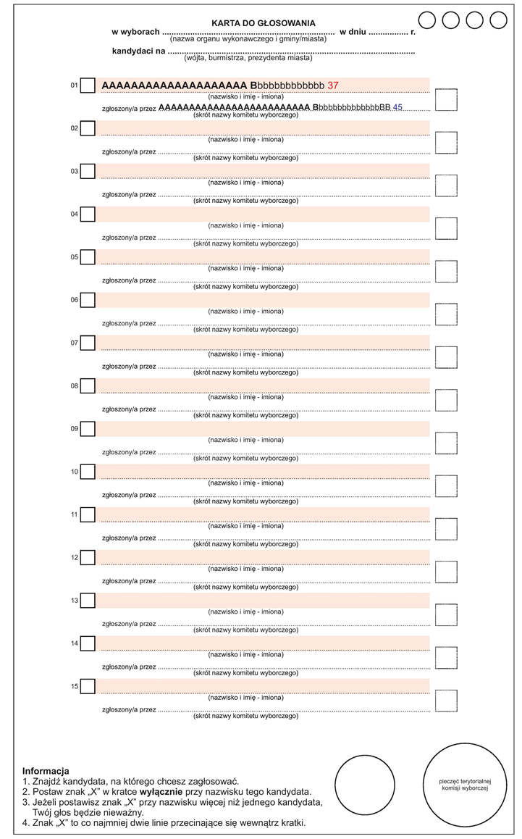
Głosowanie na kandydatów na wójta, gdy
w wyborach kandyduje dwóch lub więcej kandydatów
GŁOS NIEWAŻNY
Wyborca nie postawił znaku w postaci, co najmniej dwóch przecinających się linii,
w miejscu na to przeznaczonym.

Slide 36
Głosowanie na kandydatów na wójta, gdy
w wyborach kandyduje dwóch lub więcej kandydatów
GŁOS NIEWAŻNY
Wyborca postawił znak w postaci, co najmniej dwóch przecinających się linii,
w miejscu na to przeznaczonym przy nazwisku więcej niż jednego kandydata.

Slide 37
Głosowanie na kandydatów na wójta, gdy
w wyborach kandyduje dwóch lub więcej kandydatów
GŁOS WAŻNY
Wyborca postawił znak w postaci, co najmniej dwóch przecinających się linii,
w miejscu na to przeznaczonym, tylko przy nazwisku jednego kandydata.

Slide 38
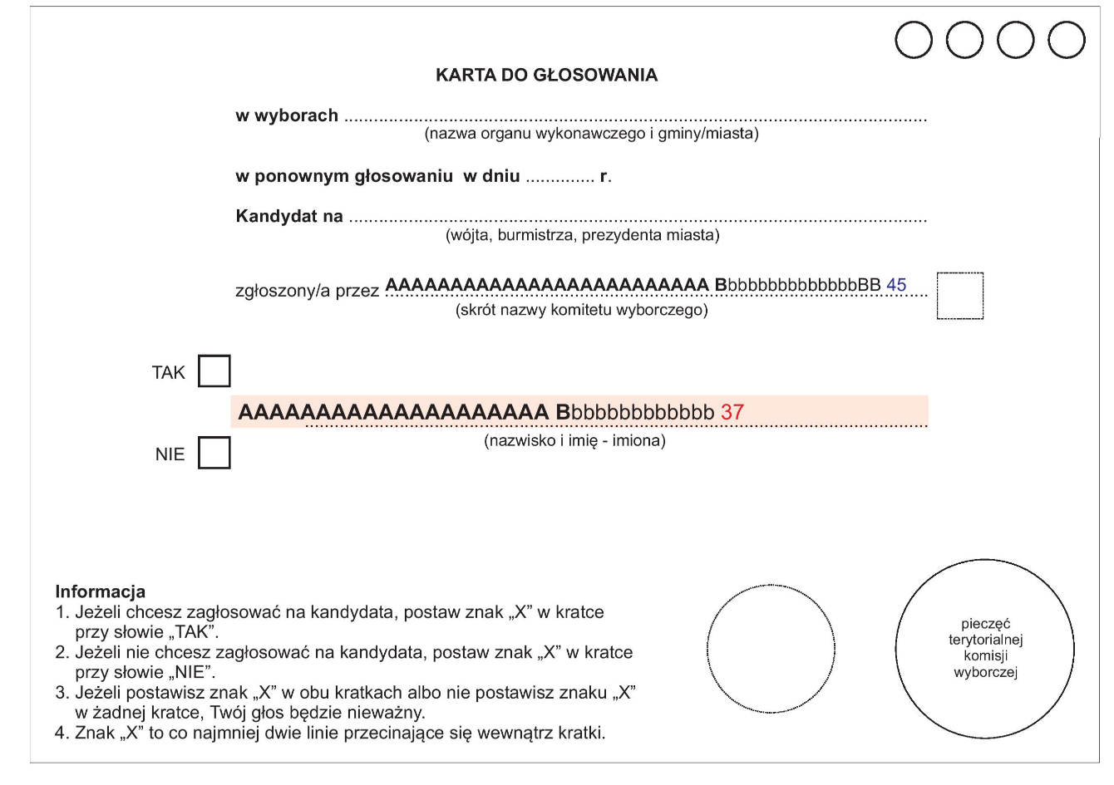
Głosowanie na kandydatów na wójta, gdy
w wyborach kandyduje tylko jeden kandydat
GŁOS
WAŻNY
Wyborca postawił znak w postaci, co najmniej dwóch przecinających się linii,
w miejscu na to przeznaczonym, wybierając tylko jedną z opcji udzielenia swojego głosu.

Slide 39
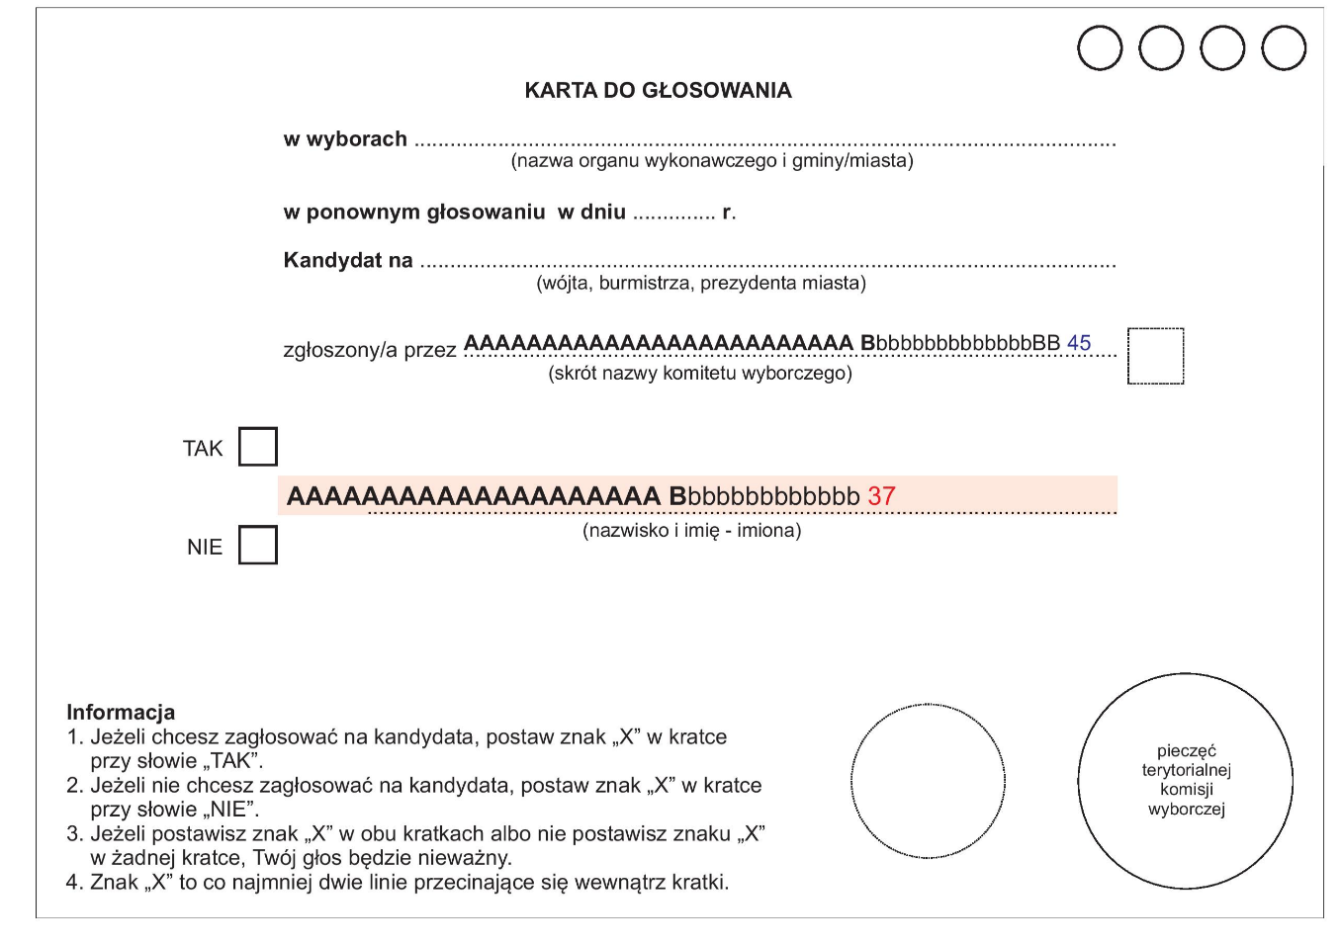
Głosowanie na kandydatów na wójta, gdy
w wyborach kandyduje tylko jeden kandydat
GŁOS NIEWAŻNY
Wyborca postawił znak w postaci, co najmniej dwóch przecinających się linii, w miejscu na to przeznaczonym, wybierając dwie opcje udzielenia swojego głosu.

Slide 40

Głosowanie na kandydatów na wójta, gdy
w wyborach kandyduje tylko jeden kandydat
GŁOS NIEWAŻNY
Wyborca postawił znak w postaci:
- dwóch przecinających się linii w miejscu na to przeznaczonym, przy opcji TAK,
- co najmniej dwóch przecinających się linii w miejscu na to przeznaczonym, przy opcji NIE.

Slide 41
DEFINICJA ZNAKU „X”
Art. 5 ust. 12 Kodeksu wyborczego
Ilekroć w kodeksie jest mowa o:
znaku „x”
– rozumie się przez to co najmniej dwie linie, które przecinają się w obrębie kratki.

Slide 42

DEFINICJA ZNAKU „X”
Do stwierdzenia, czy głos oddany na karcie do głosowania jest głosem ważnym, czy też głosem nieważnym, uprawniona jest tylko obwodowa komisja wyborcza ds. ustalenia wyników głosowania w obwodzie.
Nie ma możliwości występowania z pytaniami w tym zakresie do innych podmiotów, w tym do komisarza wyborczego, urzędnika wyborczego, czy delegatury KBW.

Slide 43
Dziękujemy Państwu
za uwagę

